Slide 2

ចូលប្រើប្រាស់​ | ចុះឈ្មោះប្រើប្រាស់
បំរើសេវ៉ាកម្ម
ការញ្ញុំាំម្ហូបអាហារ
ការដើរកំសាន្ដ
Face book
Google
☑
Remember
LOG IN
Register

Slide 3


ចូលប្រើប្រាស់​ | ចុះឈ្មោះប្រើប្រាស់
បំរើសេវ៉ាកម្ម
ការញ្ញុំាំម្ហូបអាហារ
ការដើរកំសាន្ដ
Full Name
E mail
User Name
Password
Confirm Password
រក្សាទុក

Slide 4



ចូលប្រើប្រាស់​ | ចុះឈ្មោះប្រើប្រាស់
បំរើសេវ៉ាកម្ម
ការញ្ញុំាំម្ហូបអាហារ
ការដើរកំសាន្ដ
បំរើសេវ៉ាកម្ម
មើលបន្ថែម
សុភមង្គលសំណាង
សុភមង្គលសំណាង
សុភមង្គលសំណាង
សុភមង្គលសំណាង
098 123 534​ / 012 345 890
098 123 534​ / 012 345 890
098 123 534​ / 012 345 890
098 123 534​ / 012 345 890
ទទួលរៀបចំម្ហូបការ នឹងកម្មវិធីផ្សេងៗ
ទទួលរៀបចំម្ហូបការ នឹងកម្មវិធីផ្សេងៗ
ទទួលរៀបចំម្ហូបការ នឹងកម្មវិធីផ្សេងៗ
ទទួលរៀបចំម្ហូបការ នឹងកម្មវិធីផ្សេងៗ

Slide 5

ចូលប្រើប្រាស់​ | ចុះឈ្មោះប្រើប្រាស់
បំរើសេវ៉ាកម្ម
ការញ្ញុំាំម្ហូបអាហារ
ការដើរកំសាន្ដ
សុភមង្គលសំណាង
សុភមង្គលសំណាង
សុភមង្គលសំណាង
សុភមង្គលសំណាង
098 123 534​ / 012 345 890
098 123 534​ / 012 345 890
098 123 534​ / 012 345 890
098 123 534​ / 012 345 890
ទទួលរៀបចំម្ហូបការ នឹងកម្មវិធីផ្សេងៗ
ទទួលរៀបចំម្ហូបការ នឹងកម្មវិធីផ្សេងៗ
ទទួលរៀបចំម្ហូបការ នឹងកម្មវិធីផ្សេងៗ
ទទួលរៀបចំម្ហូបការ នឹងកម្មវិធីផ្សេងៗ
សុភមង្គលសំណាង
សុភមង្គលសំណាង
សុភមង្គលសំណាង
សុភមង្គលសំណាង
098 123 534​ / 012 345 890
098 123 534​ / 012 345 890
098 123 534​ / 012 345 890
098 123 534​ / 012 345 890
ទទួលរៀបចំម្ហូបការ នឹងកម្មវិធីផ្សេងៗ
ទទួលរៀបចំម្ហូបការ នឹងកម្មវិធីផ្សេងៗ
ទទួលរៀបចំម្ហូបការ នឹងកម្មវិធីផ្សេងៗ
ទទួលរៀបចំម្ហូបការ នឹងកម្មវិធីផ្សេងៗ

Slide 6




ចូលប្រើប្រាស់​ | ចុះឈ្មោះប្រើប្រាស់
បំរើសេវ៉ាកម្ម
ការញ្ញុំាំម្ហូបអាហារ
ស្វែងរកតាមរយះឈ្មោះ

❖
ការដើរកំសាន្ដ
សុភមង្គលសំណាង
098 123 534​ / 012 345 890
ទទួលរៀបចំម្ហូបការ នឹងកម្មវិធីផ្សេងៗ
សុភមង្គលសំណាង
098 123 534​ / 012 345 890
ទទួលរៀបចំម្ហូបការ នឹងកម្មវិធីផ្សេងៗ
សុភមង្គលសំណាង
098 123 534​ / 012 345 890
ទទួលរៀបចំម្ហូបការ នឹងកម្មវិធីផ្សេងៗ

Slide 7


ចូលប្រើប្រាស់​ | ចុះឈ្មោះប្រើប្រាស់
បំរើសេវ៉ាកម្ម
ការញ្ញុំាំម្ហូបអាហារ
ស្វែងរកតាមរយះឈ្មោះ

❖
ការដើរកំសាន្ដ
សុភម្គល
នាំមកនូវសេចក្ដីសុខដល់លោកអ្នក
លេខទូរសព័្ទ
អាស័យដ្ឋាន
ទទួលបំរើផ្នែក
ពត៍មានថ្មី
កំរងរូបភាព
ពីព័រណនា

Slide 8
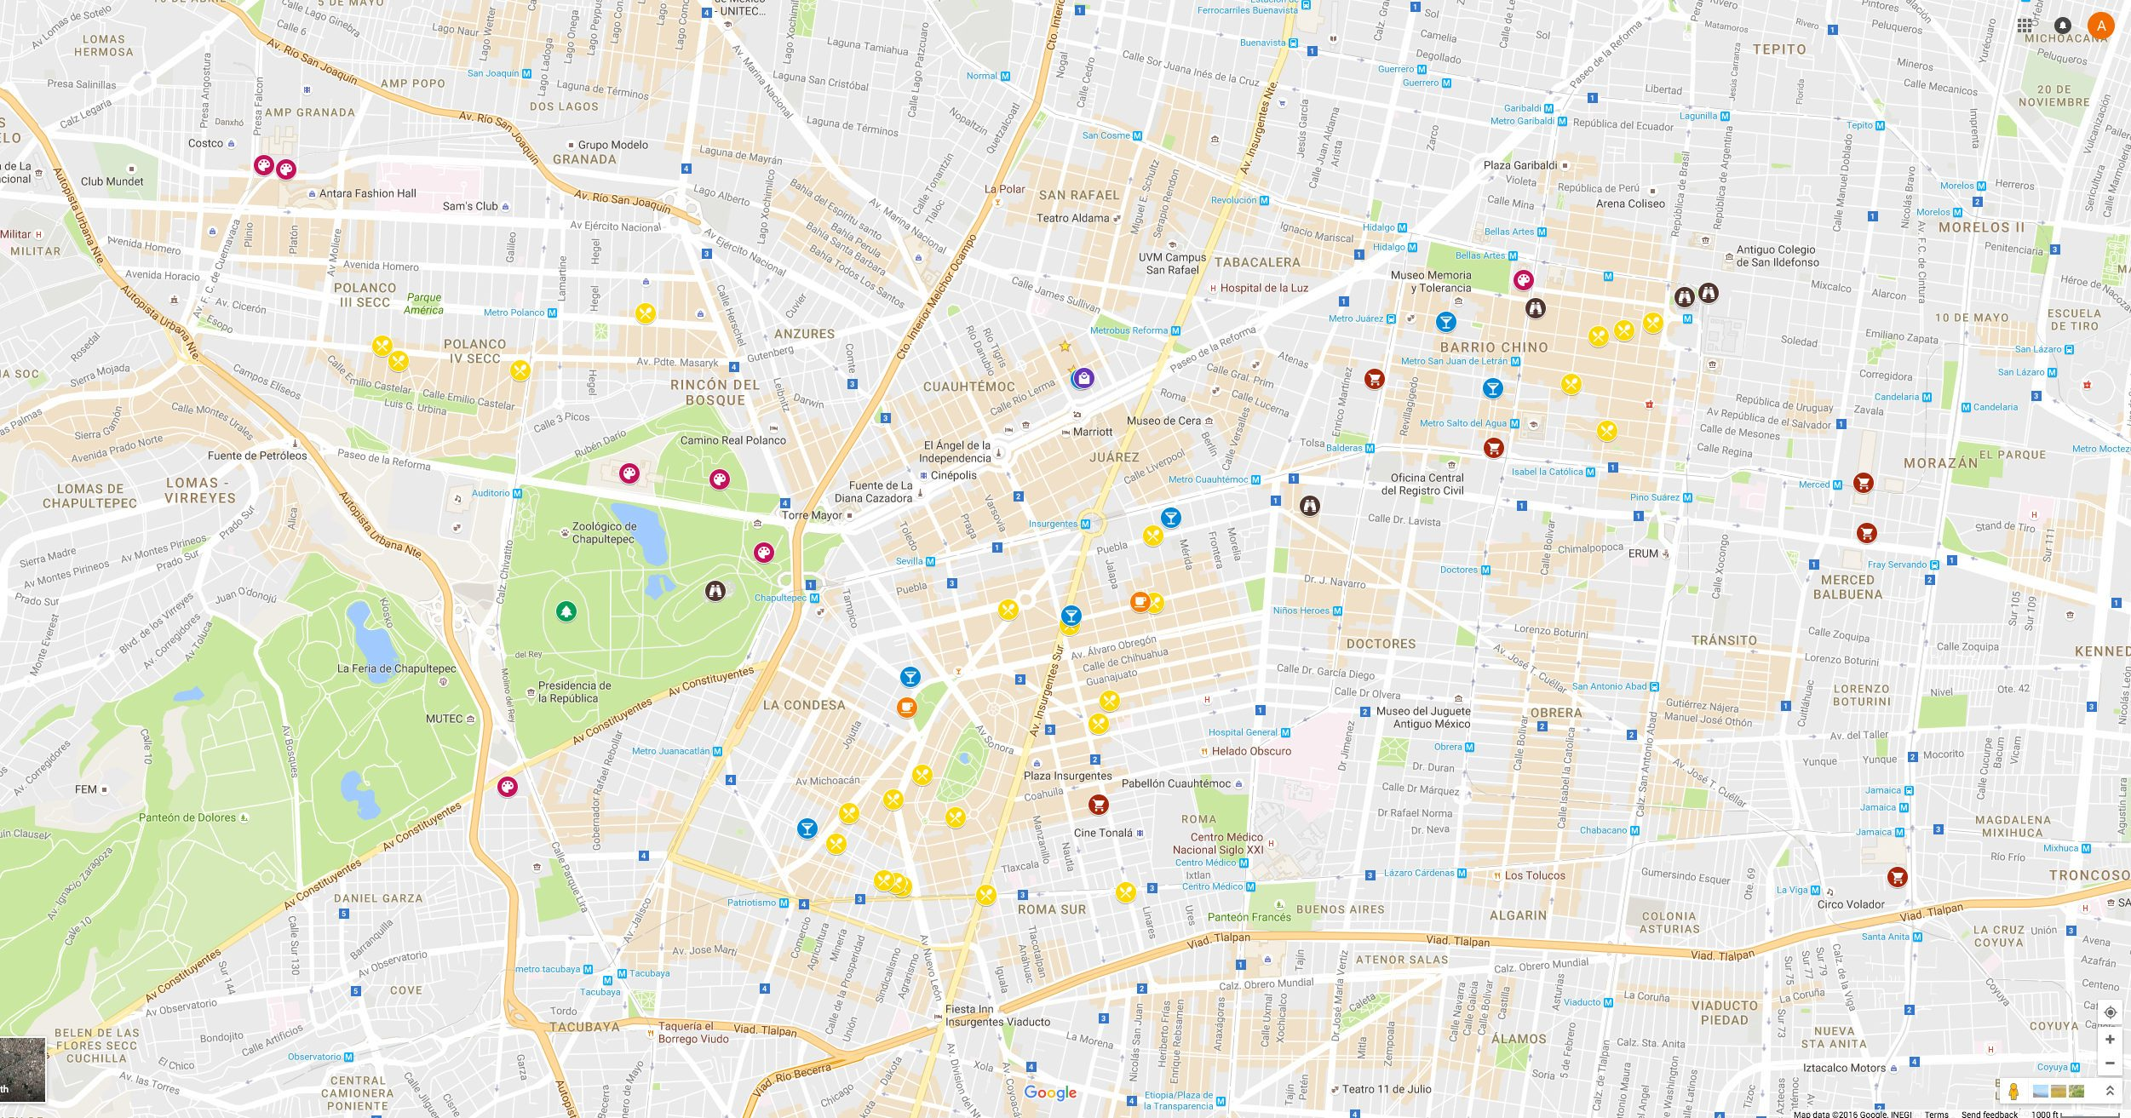
ណែនាំអំពីអាស័ដ្ឋានរបស់អ្នក

